Slide 1

Здоровый образ жизни
Презентация создана в Fibonacci

Slide 2
PIC
Здоровый образ жизни: основы и значение
Правильное питание
01
В 2022 году Всемирная организация здравоохранения подчеркнула важность сбалансированного питания для профилактики заболеваний.
Регулярная физическая активность
02
По данным ВОЗ, минимум 150 минут умеренной физической нагрузки в неделю способствует улучшению здоровья.
Психологическое здоровье
03
Согласно исследованиям 2025 года, правильный отдых и управление стрессом помогают повысить качество жизни.

Slide 3

Питание и его роль в здоровье
Основные продукты
Избегание вредных веществ
Режим питания
В 2023 году ученые выделили овощи, фрукты и цельнозерновые как ключевые продукты для здоровья.
В 2024 году было подтверждено, что уменьшение потребления сахара и соли снижает риск сердечно-сосудистых заболеваний.
Исследования 2025 года показывают, что регулярное питание помогает контролировать вес и уровень энергии.

Slide 4

Физическая активность и спорт
Виды тренировок
В 2022 году популярностью пользовались кардио и силовые тренировки для укрепления сердца и мышц.
Преимущества спорта
Исследования 2024 года показывают, что регулярные занятия спортом улучшают настроение и сон.
Советы по режиму
К 2025 году специалисты рекомендуют заниматься минимум 3 раза в неделю по 30 минут.

Slide 5
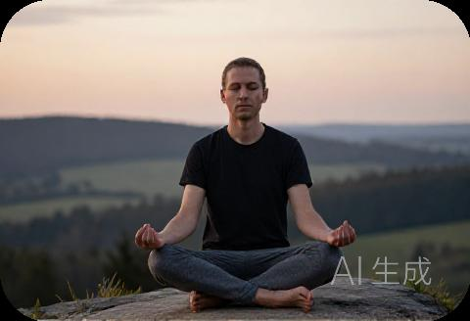


Психологическое здоровье и стресс-менеджмент
Техники релаксации
Значение сна
Социальные связи
В 2023 году популярными стали медитация и дыхательные практики для снижения стресса.
Исследования 2024 года подтвердили, что полноценный сон улучшает память и иммунитет.
К 2025 году было установлено, что активное общение способствует психологическому благополучию.

Slide 6

Значение воды и гидратации
01
Рекомендуемый объем воды
В 2022 году эксперты советовали пить не менее 1,5 литров воды в день для поддержания здоровья.
02
Польза водных процедур
В 2023 году было доказано, что правильная гидратация улучшает работу мозга и обмен веществ.
03
Признаки обезвоживания
Исследования 2024 года показывают, что усталость и сухость во рту — сигналы недостатка воды.

Slide 7
Борьба с вредными привычками
Курение и алкоголь
В 2025 году было подтверждено, что отказ от курения и чрезмерного употребления алкоголя значительно повышает качество жизни.
Поддержка и мотивация
Группы поддержки и программы в 2023 году помогли тысячам людей избавиться от вредных привычек.
План действий
Эксперты рекомендуют постепенный отказ и консультации с врачами для успешного прекращения.

Slide 8

Групповые активности и сообщество
Фитнес-группы
Обучающие мероприятия
Онлайн-сообщества
В 2024 году популярными стали совместные тренировки, повышающие мотивацию и дух команды.
Мастер-классы по здоровому питанию и йоге проводились в 2025 году во многих городах страны.
Виртуальные группы помогают обмениваться опытом и поддерживать друг друга на пути к здоровью.

Slide 9

Планирование и контроль за здоровьем
Медицинские осмотры
Использование гаджетов
В 2023 году рекомендовано проходить профилактические осмотры не реже одного раза в год.
В 2024 году популярными стали фитнес-трекеры для мониторинга физической активности и состояния организма.
Цели и мотивация
Эксперты советуют ставить конкретные цели и вести дневник здоровья для достижения успеха.

Slide 10


Спасибо за внимание!
Презентация создана в Fibonacci

